Slide 1
Python Tutor での Python プログラム実行
（人工知能，プログラミング等のオンラインサービス）
URL: https://www.kkaneko.jp/pro/online/index.html
金子邦彦

Slide 2
Python 言語の特徴
「入門者に学習しやすい」とされる
多数の拡張機能（外部プログラムのインポートによる）
Python 言語システムのソースコードは公開されている
オブジェクト指向の機能を持つ
オブジェクト，クラス，メソッド，属性，クラス階層，継承

Slide 3
Python Tutor
プログラミング学習を行えるオンラインサービス
http://www.pythontutor.com/
Web ブラウザを使う
たくさんの言語を扱うことができる
Python, Java, C, C++, JavaScript, Ruby など

Slide 4
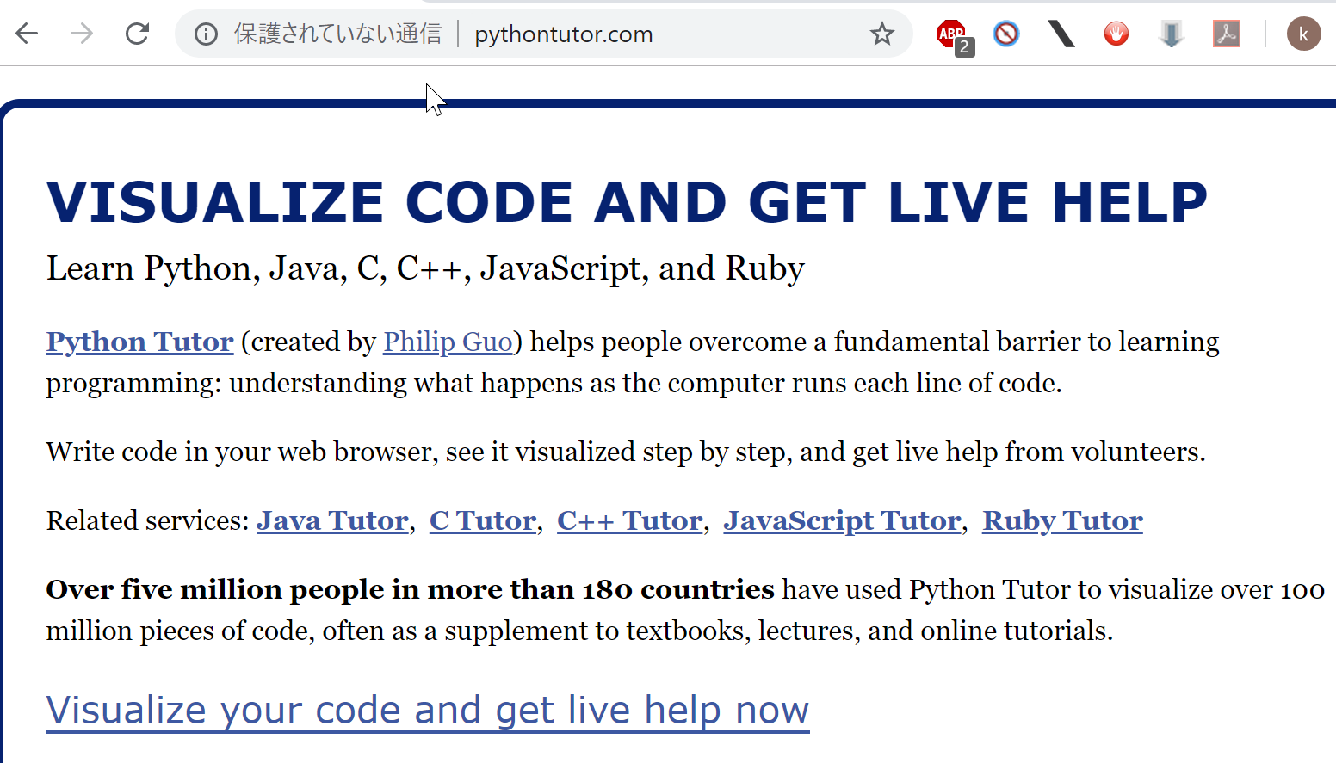
Python Tutor の起動
① ウェブブラウザを起動する
② Python Tutor を使いたいので，次の URL を開く
http://www.pythontutor.com/
③ 「Python Tutor」をクリック ⇒ 編集画面が開く

Slide 5
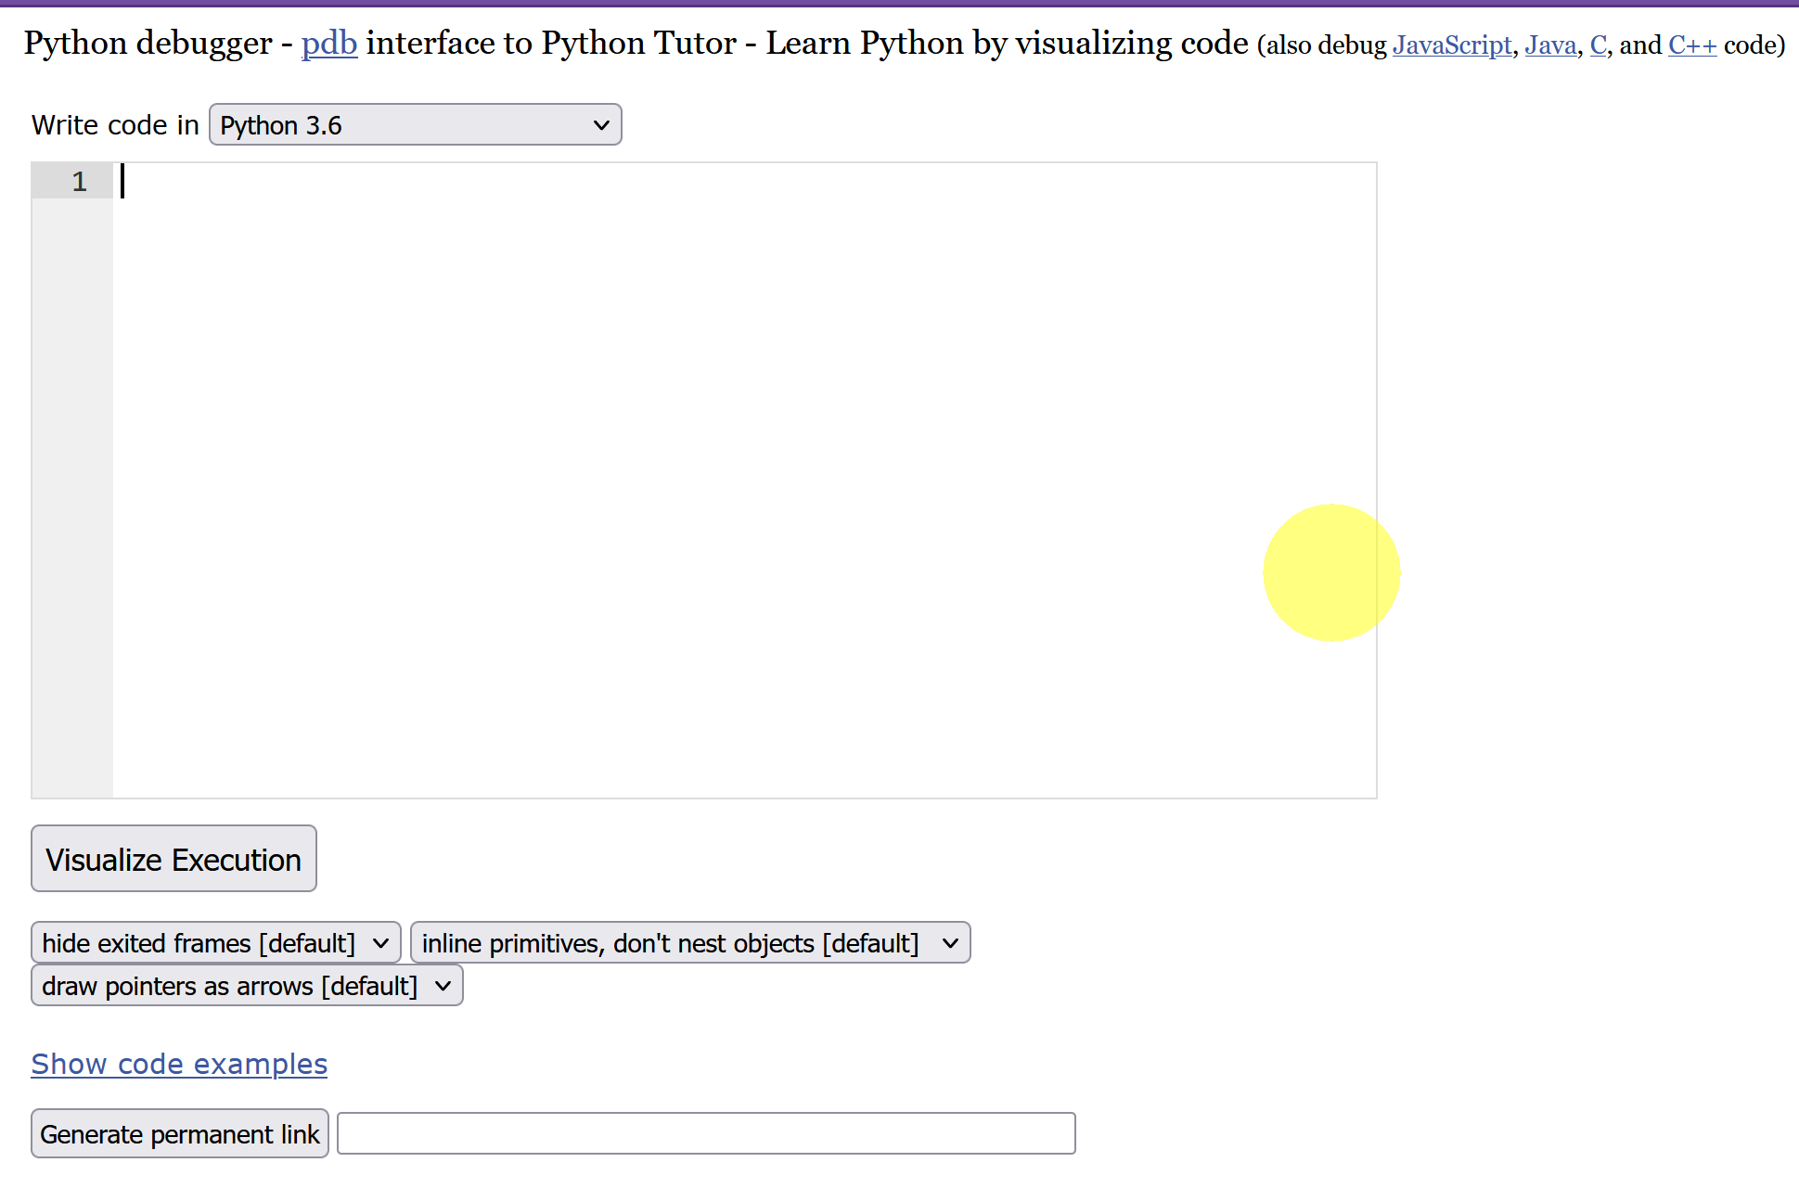
Python Tutor の編集画面
「Python 3.6」になっている
エディタ
（プログラムを書き換えることができる）
実行のためのボタン

Slide 6
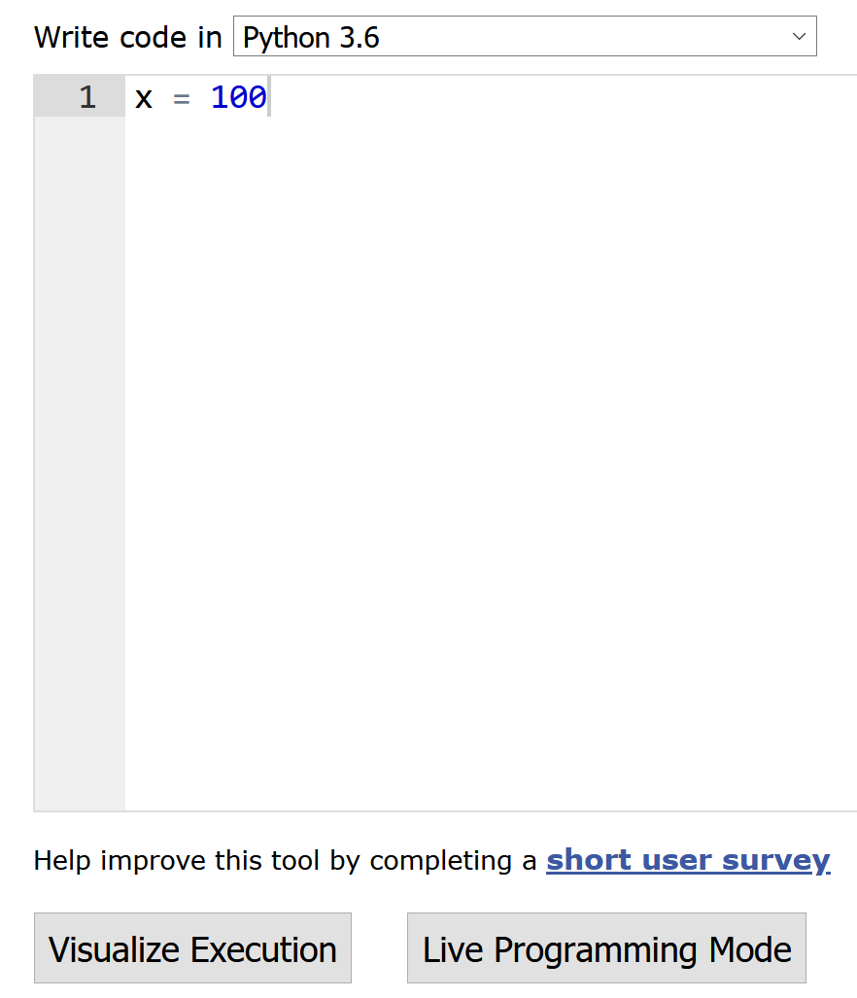
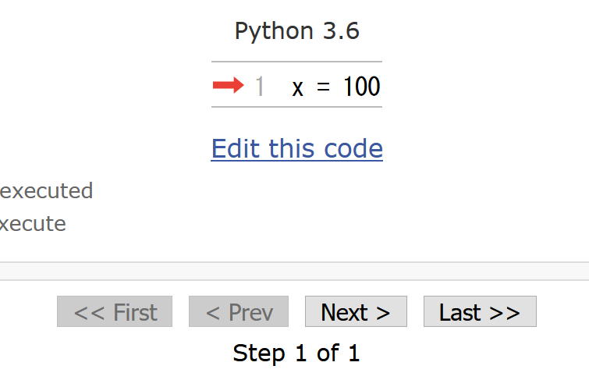
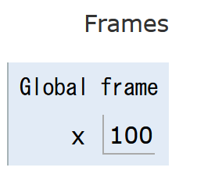
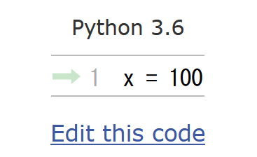
Python Tutor でのプログラム実行手順
(1)「Visualize Execution」をクリックして実行画面に切り替える
(2)「Last」をクリック．
(4)「Edit this code」をクリックして編集画面に戻る
(3) 実行結果を確認する．

Slide 7
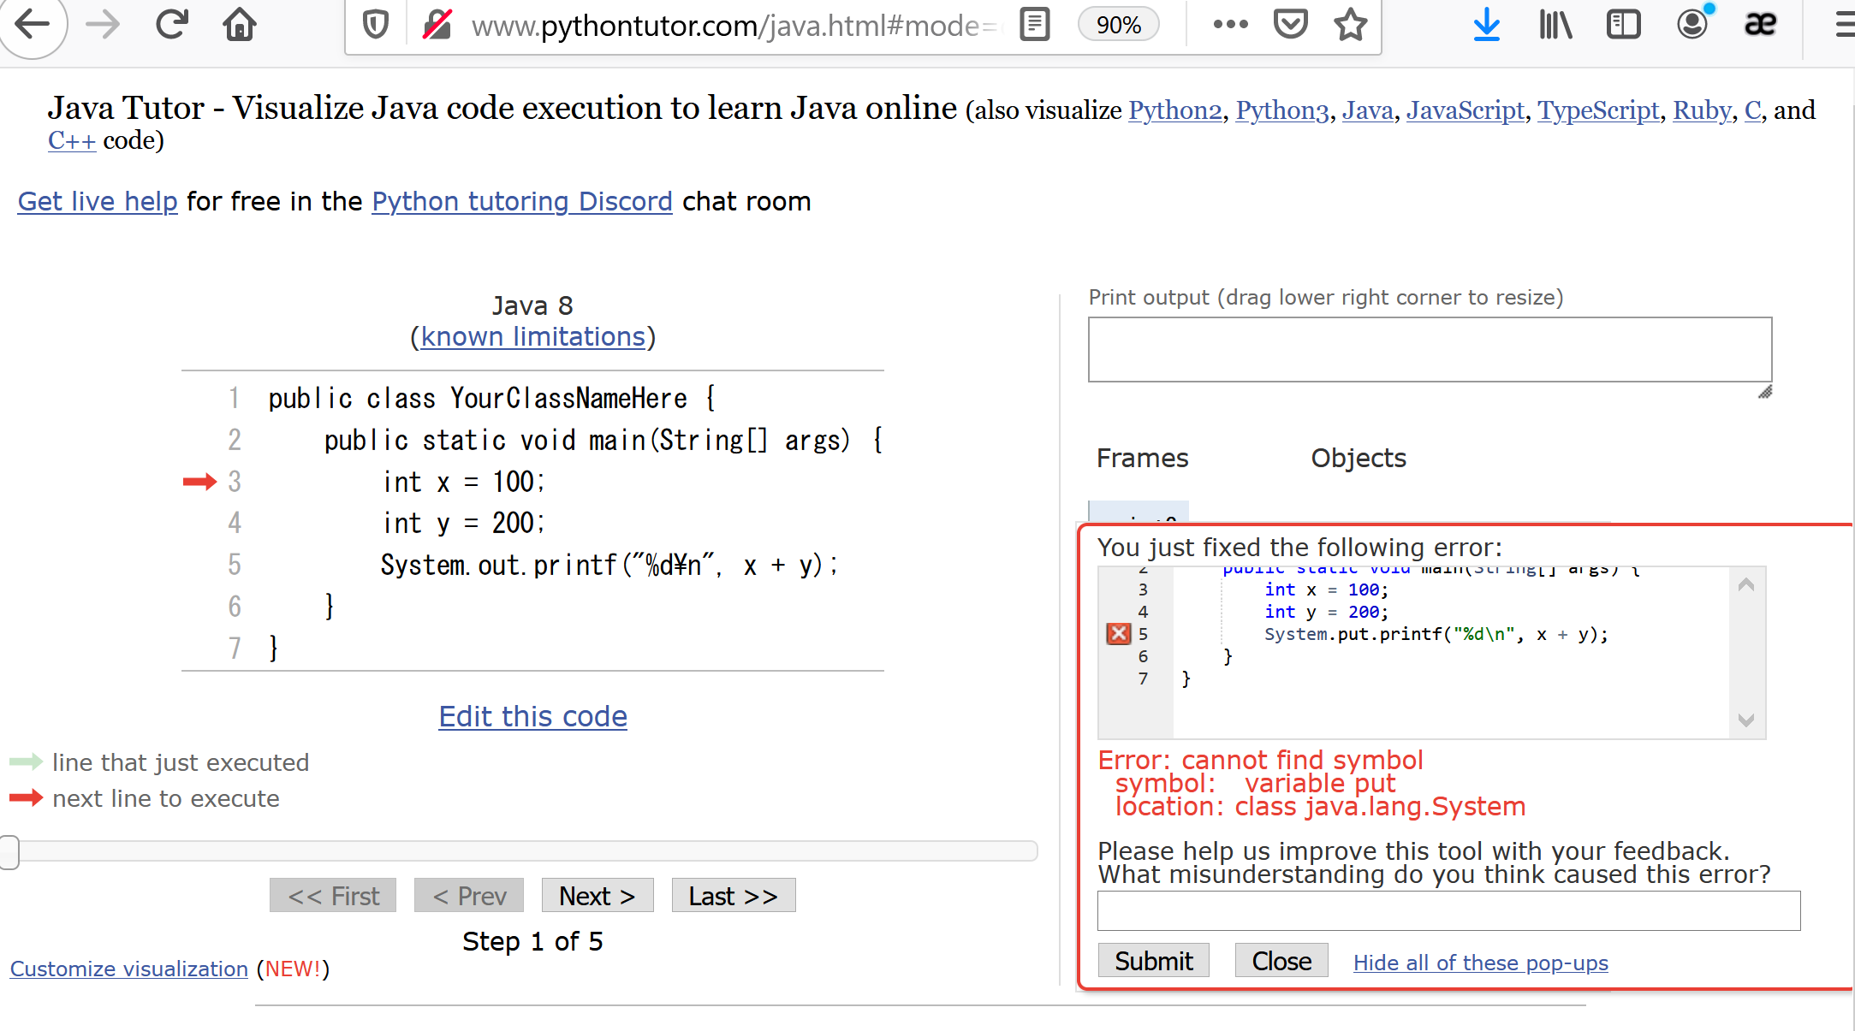
Python Tutor 使用上の注意点①
実行画面で，次のような赤の表示が出ることがある → 無視してよい
過去の文法ミスに関する確認表示
邪魔なときは「Close」

Slide 8
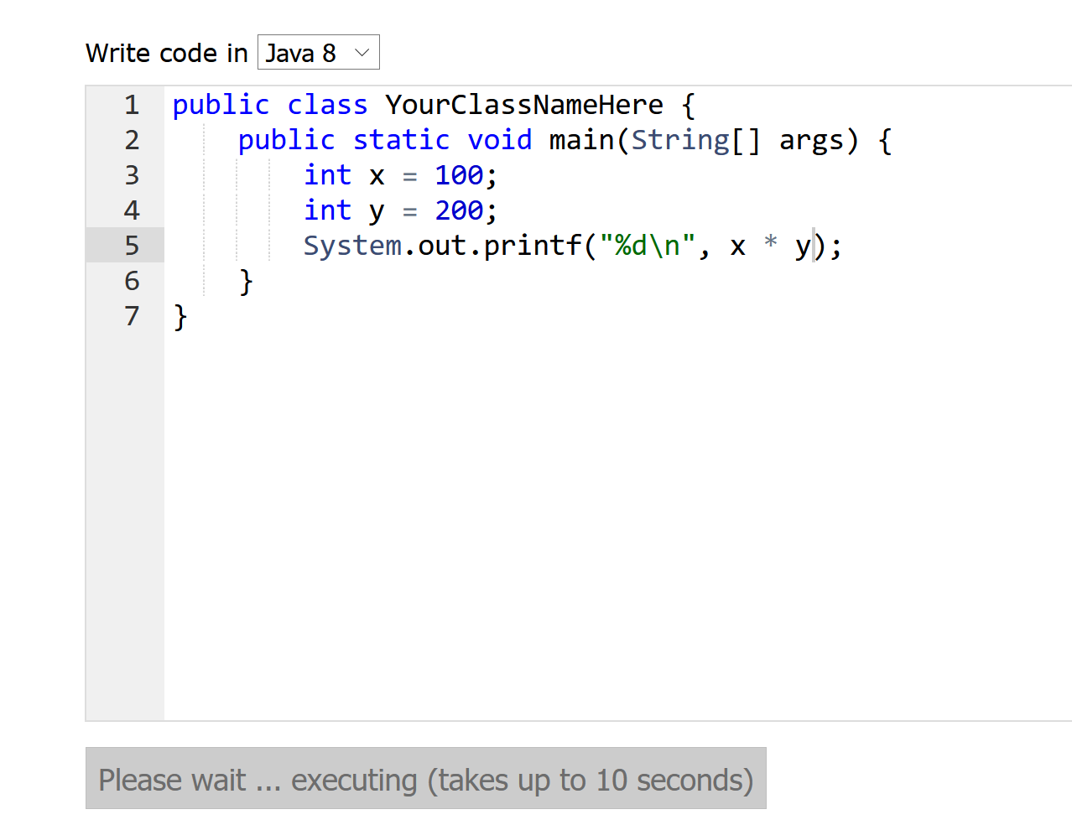
Python Tutor 使用上の注意点②
「please wait ... executing」のとき，１０秒ほど待つ．
→ 混雑しているときは， 「Server Busy・・・」
というメッセージが出ることがある．
混雑している．少し（数秒から数十秒）待つと自
動で表示が変わる（変わらない場合には，操作を
もう一度行ってみる）

Slide 9
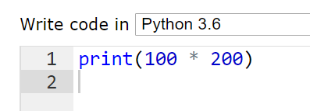
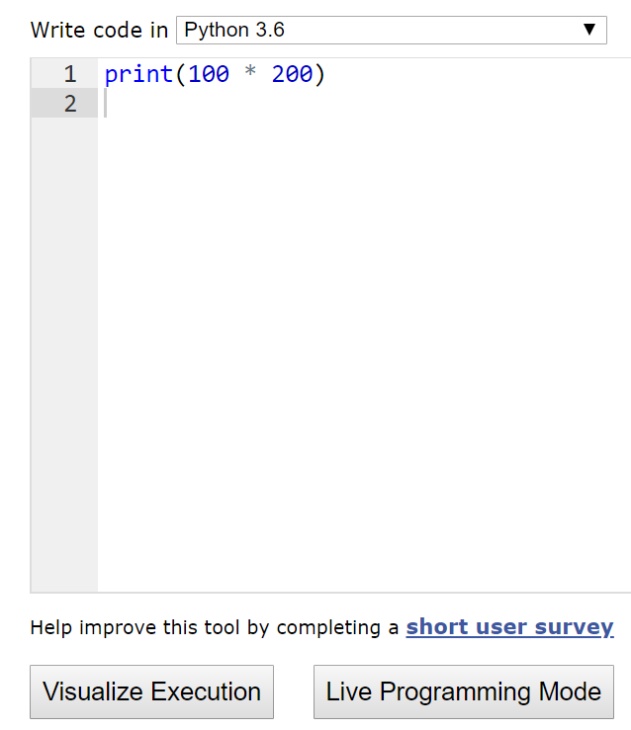
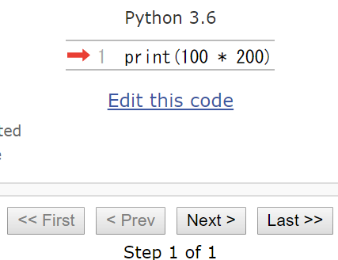
① Python Tutor のエディタで次のプログラムを入れる
print(100 * 200)
② 「Visual Execution」をクリック．そして「Last」をクリック．結果を確認
すべて半角文字
「*」は掛け算の記号

Slide 10
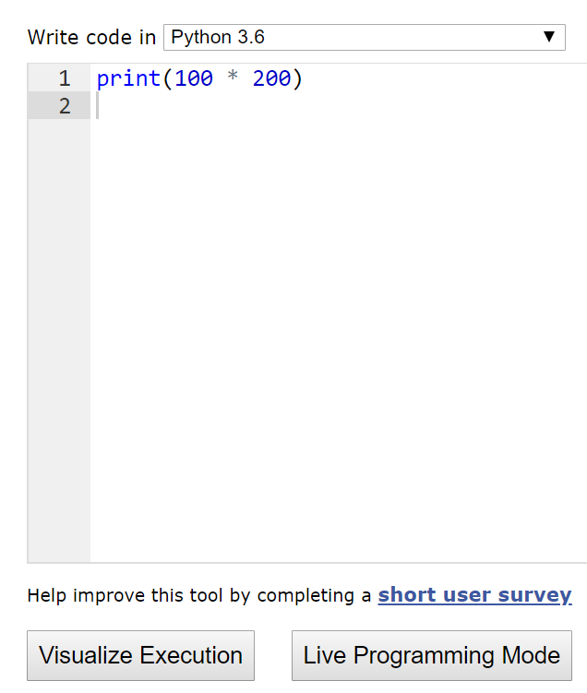
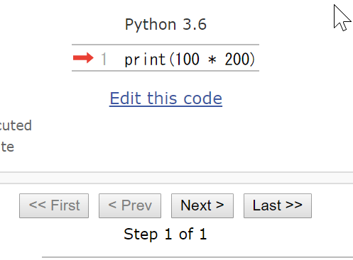
③ 「Edit this code」をクリックすると，エディタの画面に戻る

Slide 11
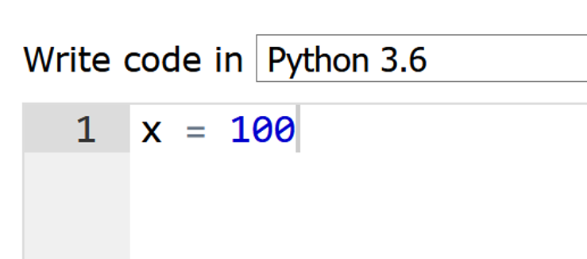
④ Python Tutor のエディタで次のプログラムを入れる
x = 100
⑤ 「Visual Execution」をクリック．そして「Last」をクリック．結果を確認
すべて半角文字

Slide 12
⑥「Edit this code」をクリックすると，エディタの画面に戻る

Slide 13
ステップ実行

Slide 14
プログラム実行
命令（コマンド）は，順番に並んでいる
通常は，上から順に１つずつ実行される（逐次実行）
条件分岐や繰り返し（ループ）では，逐次実行とは違う実行の流れになる
※ プログラミング言語の種類によっては，順番に並んでいないという場合もある： SQL, Scheme, Prolog など

Slide 15
ステップ実行
ステップ実行により，プログラム実行の流れをビジュアルに観察

Slide 16
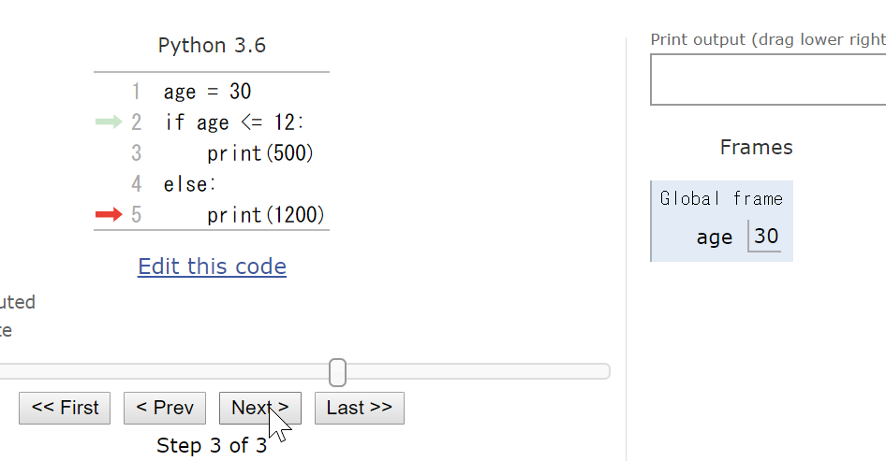
Python Tutor でのステップ実行
ステップ実行により，プログラム実行の流れを確認できる

Slide 17
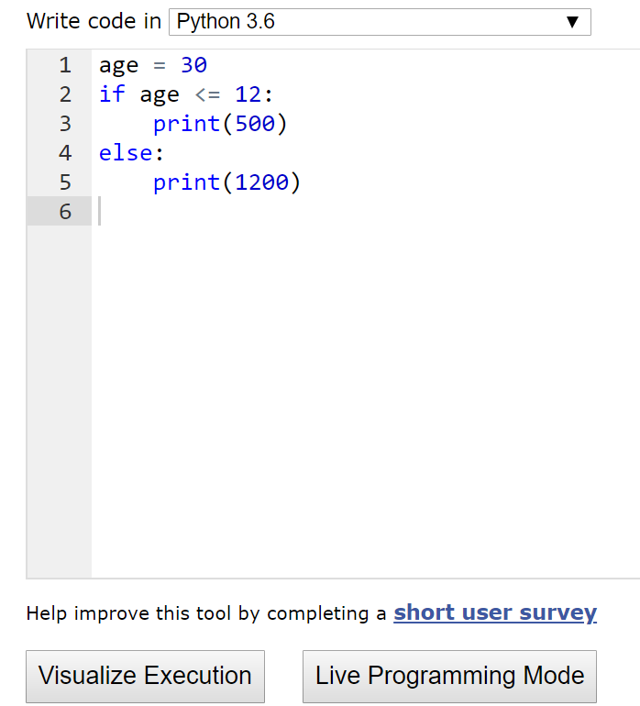
① まずは，「Visualize Execution」をクリックして，実行開始

Slide 18
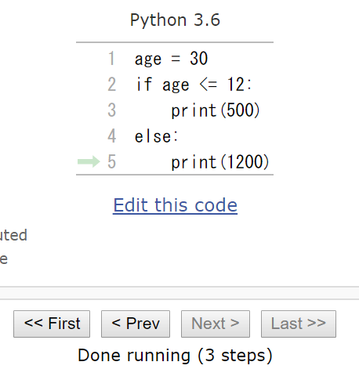
すでに，プログラムを実行中だったときは，「First」をクリックして，最初の行に戻すことができる

Slide 19
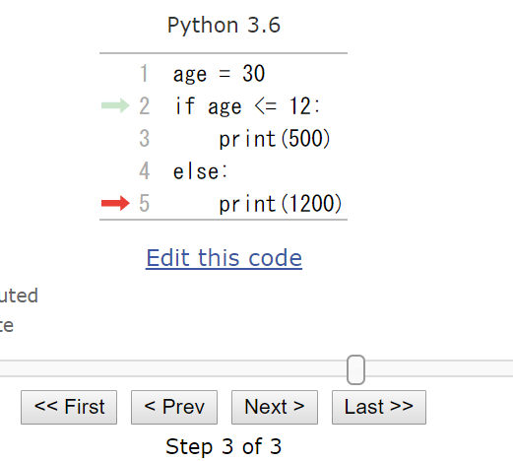
②「Step 1 of 3」と表示されているので，
全部で，ステップ数は 3 あることが分かる
（ステップ数と，プログラムの行数は違うもの）

Slide 20
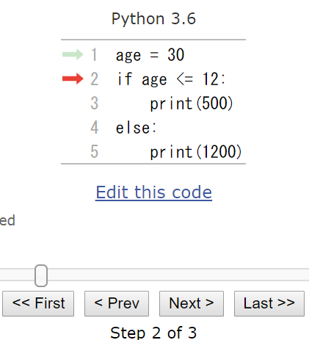
③ ステップ実行したいので，「Next」をクリックしながら，矢印の動きを確認．
※「Next」ボタンを何度か押し，それ以上進めな
くなったら終了
見どころ
2行目から 5行目へ
ジャンプするところ

Slide 21
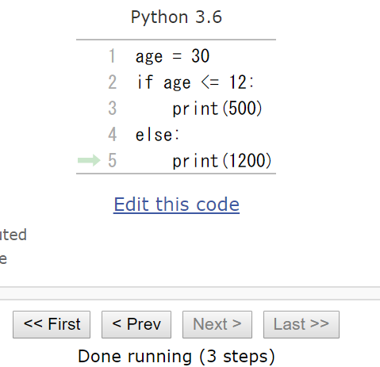
④ 最後の行まで達したら，「Edit this code」をクリックして，エディタの画面に戻る

Slide 22
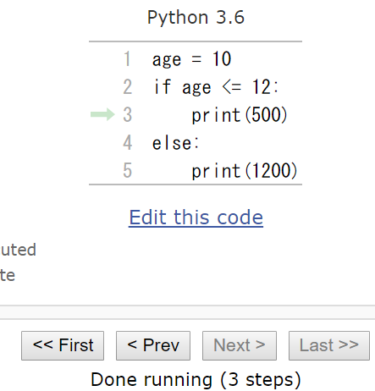
⑤ 次のように「age = 10」と書き換えて，いままでと同じことを行う
見どころ
３行目で実行が止まる

